Slide 1


3장 논리식 간소화와 구현
원리로 쉽게 배우는
한규필 지음
디지털 논리회로 설계

Slide 2
목차
3장 논리식 간소화와 구현
3.1 논리식 간소화
3.2 카노맵
3.3 n-변수 카노맵
3.4 기본 논리 회로 구현
3.5 고급 논리 회로 구현

Slide 3
학습 목표
1. 카노맵의 원리를 이해한다. 2. 논리식을 SOP 및 POS 형식으로 간소화할 수 있다. 3. 2~5변수 카노맵을 다룰 수 있다. 4. 무관 항을 이해한다. 5. AND-OR 및 OR-AND 논리 회로로 구현할 수 있다. 6. NAND와 NOR 게이트만으로 회로를 구현할 수 있다. 7. 결선 AND와 OR 개념을 이해한다. 8. 다양한 게이트를 활용할 수 있다.

Slide 4
3.1 논리식 간소화
부울 함수 간소화(minimization) 기법
전개(expansion) / 인수분해(factorization)
간소화의 최적 여부 판단 어려움
개인 능력 차에 따라 다른 결과 발생 가능성
카노맵(Karnaugh-map, K-map)
1953년 카노(Maurice Karnaugh)가 발표
1952년 발표된 Edward W. Veitch의 챠트(chart) 이용 진리표 단순화(simplification) 기법을 개선
Quine-McCluskey 방법(QMC)
1952년 Willard V. Quine이 개발
1956년 Edward J. McCluskey이 알고리즘 확장(교재 부록 참조)
카노맵과 등가적
6-변수 이상 많은 부울 함수에 대해 컴퓨터 프로그래밍으로 간소화하기에 적합
5-변수 이하에서는 카노맵보다 번거로움

Slide 5
3.1 논리식 간소화
간소화 원리-3변수 SOP의 경우
1-변수가 다른 경우: 분배 법칙의 역에 의해 1-리터럴 제거(보수 성질)
m₀ + m₁ = x′y′z′ + x′y′z = x′y′(z′ + z) = x′y′ [10진수에서 1(2⁰)차이]
m₀ + m₂ = x′y′z′ + x′yz′ = x′z′(y′ + y) = x′z′ [10진수에서 2(2¹)차이]
m₁ + m₅ = x′y′z + xy′z = y′z(x′ + x) = y′z [10진수에서 4(2²)차이]
한 변수가 다른 경우→ 2^{n}만큼의 차이 발생(0의 경우 1,2,4와 간소화)
구분 | 논리식 | 최소항 표기 | 간소화 결과
bit-0(2⁰=1) z가 다른 경우 | x′y′z′ + x′y′z x′yz′ + x′yz xy′z′ + xy′z xyz′ + xyz | m₀ + m₁ m₂ + m₃ m₄ + m₅ m₆ + m₇ | x′y′ = ∑(0,1) x′y = ∑(2,3) xy′ = ∑(4,5) xy = ∑(6,7)
bit-1(2¹=2) y가 다른 경우 | x′y′z′ + x′yz′ x′y′z + x′yz xy′z′ + xyz′ xy′z + xyz | m₀ + m₂ m₁ + m₃ m₄ + m₆ m₅ + m₇ | x′z = ∑(0,2) x′z = ∑(1,3) xz′ = ∑(4,6) xz = ∑(5,7)
bit-2(2²=4) x가 다른 경우 | x′y′z′ + xy′z′ x′y′z + xy′z x′yz′ + xyz′ x′yz + xyz | m₀ + m₄ m₁ + m₅ m₂ + m₆ m₃ + m₇ | y′z′ = ∑(0,4) y′z = ∑(1,5) yz′ = ∑(2,6) yz = ∑(3,7)
항의 개수 : 2개
1-변수 제거됨

Slide 6
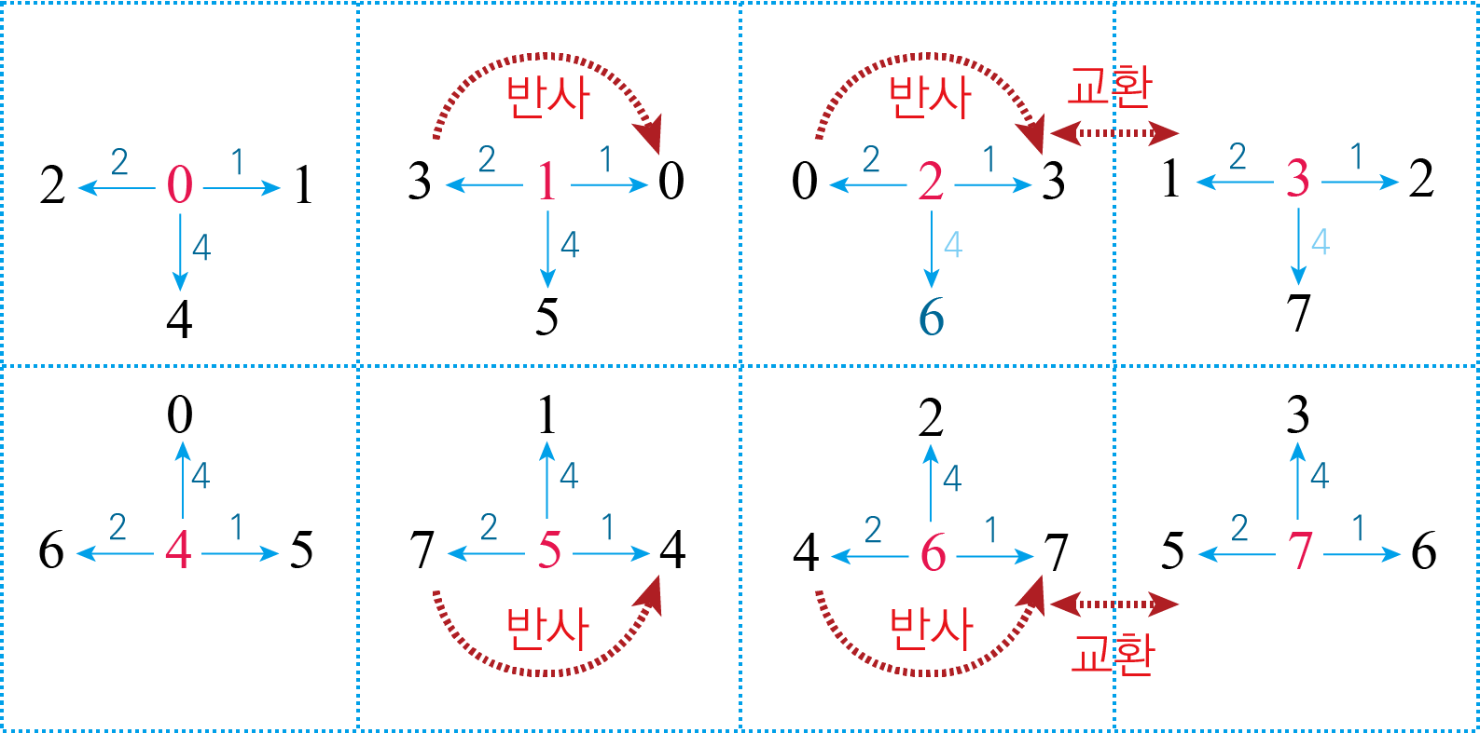
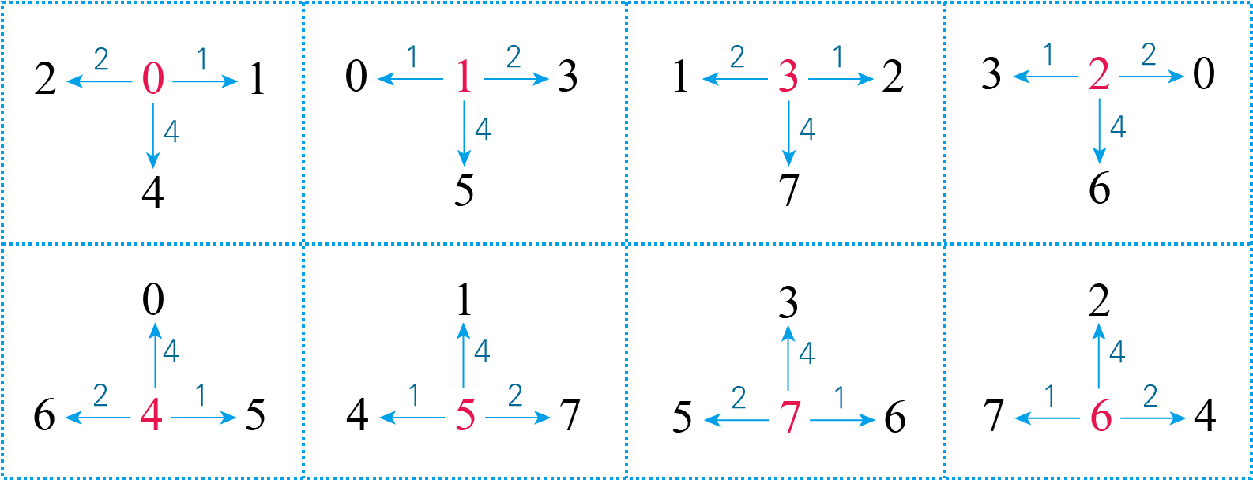
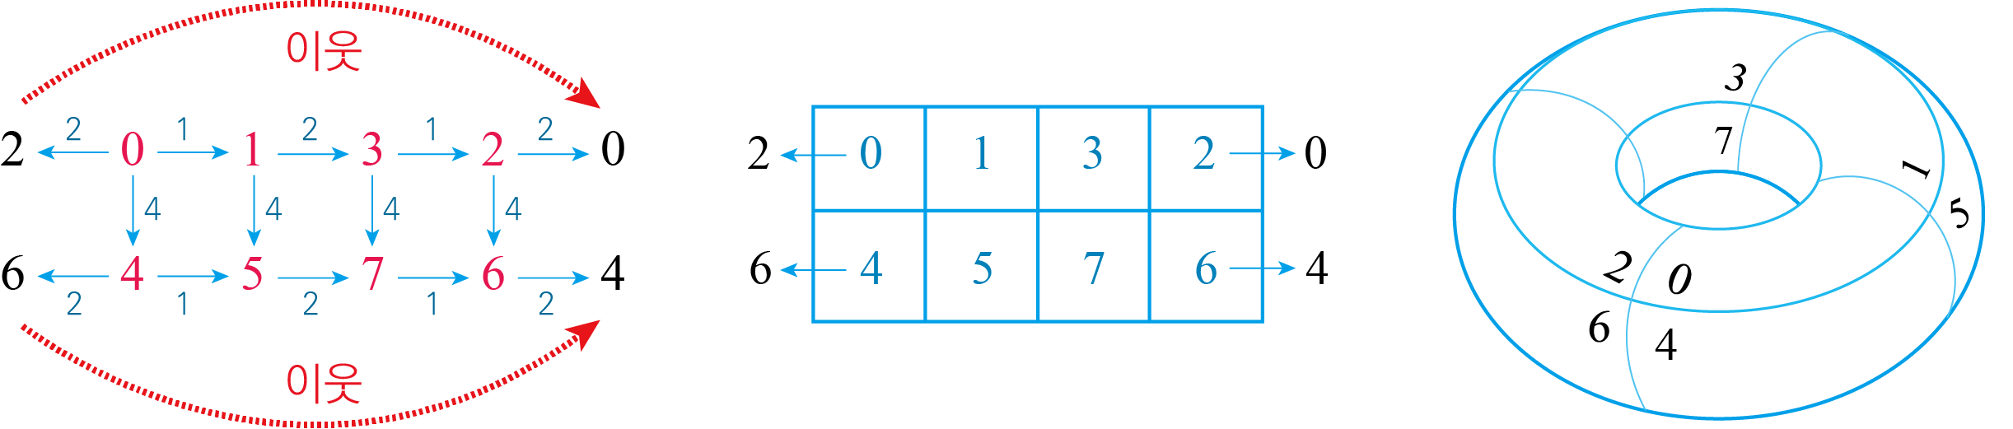
3.1 논리식 간소화
각 최소항의 간소화 이웃(neighbor) 관계도
1-리터럴을 제거할 수 있는 이웃[그레이 코드 순서와 동일(0-1-3-2-6-7-5-4)]

Slide 7
3.1 논리식 간소화
1개의 리터럴을 제거할 수 없는 경우
값이 2^{n}의 차이가 나지만 리터럴을 제거할 수 없는 경우는 이웃이 아님
(1,2), (3,4), (3,5) 등은 2진수로 표현할 경우 2-비트 이상 다른 경우
구분 | 논리식 | 최소항 표기 | 간소화 결과
모든 리터럴이 다른 경우 (1,3,5,7차이) | x′y′z′+xyz, x′y′z+xyz′ x′yz′+xy′z, x′yz+xy′z′ | m₀+m₇, m₁+m₆ m₂+m₅, m₃+m₄ | 1의 보수 관계로 모든 리터럴이 달라 간소화 불가
2개의 리터럴이 다른 경우 (1,2,3,5,6) | x′y′z′+x′yz, x′y′z′+xy′z x′y′z′+xyz′, x′y′z+x′yz′ x′y′z+xy′z′, x′y′z+xyz x′yz′+xy′z′, x′yz′+xyz x′yz+xy′z, x′yz+xyz′ xy′z′+xyz, xy′z+xyz′ | m₀+m₃, m₀+m₅ m₀+m₆, m₁+m₂ m₁+m₄, m₁+m₇ m₂+m₄, m₂+m₇ m₃+m₅, m₃+m₆ m₄+m₇, m₅+m₆ | m₀+m₃=x′y′z′+x′yz=x′(y′z′+yz)=x′(y⊙z), m₁+m₄=x′y′z+xy′z′=y′(x′z+xz′)=x′(x⊕z) 와 같이 간소화되지 않고 XOR, XNOR로 정리만 됨 (추후 리터럴 2개 제거 시 간소화 가능)

Slide 8
3.1 논리식 간소화
2개의 리터럴이 제거되는 경우
1의 경우, 리터럴 1개를 제거할 수 없는 수 (2,4,7)은 3-변수 중 1-변수 공통 → 두 개 리터럴 제거 시 간소화 가능
6은 모든 변수가 다른 1의 보수 관계이므로 간소화 불가
0
1
3
2
4
5
7
6
x′y′ = ∑(0,1), x′y = ∑(2,3) : 인접[항의 크기 : 2(2¹)개]
F₁(x, y, z) = x′y′ + x′y = x′(y′ + y) = x′ = ∑(0,1,2,3) : [항의 크기 : 4(2²)개, 2-변수 제거]
x′y′ = ∑(0,1), xy′ = ∑(4,5) : 인접
F₂(x, y, z) = x′y′ + xy′ = (x′ + x)y′ = y′ = ∑(0,1,4,5)
3개 리터럴이 제거되는 경우(3-변수의 경우 모든 리터럴이 제거)
x′ = Σ(0,1,2,3), x = Σ(4,5,6,7) : 인접
F₃(x, y, z) = x′ + x = 1 = Σ(0,1,2,3,4,5,6,7) : [항의 크기 : 8(2³)개, 3-변수 제거]
→ 전체가 항상 참인 logic-1 부울 함수 간소화라기보다 입력 변수와 무관하다고 인정

Slide 9
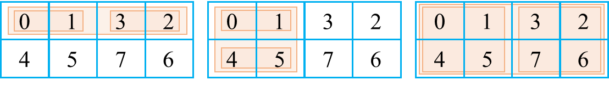
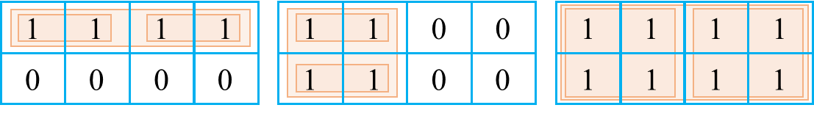
3.1 논리식 간소화
카노맵
간소화 가능한 이웃을 쉽게 통합하도록 진리표를 맵으로 표현
최소항 : 진리값이 1인 위치를 이웃과 통합(반드시 2^{n}개씩 통합)
항(implicant) : 카노맵에서 1개 이상의 최소항을 통합한 묶음
주항(prime implicant) : 더 이상 통합을 진행할 수 없는 묶음
F₁의 항: 단독 항(0,1,2,3), 2개 항((0,1),(0,2),(1,3),(2,3)), 4개 항(0,1,2,3) → 주항: (0,1,2,3)
카노맵을 이용한 간소화 과정: 더 이상 묶을 수 없는 주항의 집합을 찾는 작업
최소항의 간소화 → 맵에서 1인 항을 최대한 크게 2^{n}개(1,2,4,8,…)씩 묶음
부울 함수 진리표
x | y | z | F₁ | F₂ | F₃
0 0 0 0 1 1 1 1 | 0 0 1 1 0 0 1 1 | 0 1 0 1 0 1 0 1 | 1 1 1 1 0 0 0 0 | 1 1 0 0 1 1 0 0 | 1 1 1 1 1 1 1 1
최소항 번호
F₁
F₂
F₃
진리값
F₁
F₂
F₃

Slide 10
3.1 논리식 간소화
카노맵(최대항의 곱, POS의 경우)
1개의 리터럴이 다른 경우 → 결합되면서 다른 리터럴이 제거
M₀M₁ = (x+y+z)(x+y+z′) = (x+y)+z′z = (x+y) = ∏(0,1)
구분 | 논리식 | 최소항 표기 | 간소화 결과
bit-0(2⁰=1) z가 다른 경우 | (x+y+z)(x+y+z′) (x+y′+z)(x+y′+z′) (x′+y+z)(x′+y+z′) (x′+y′+z)(x′+y′+z′) | M₀M₁ M₂M₃ M₄M₅ M₆M₇ | (x+y) = ∏(0,1) (x+y′) = ∏(2,3) (x′+y) = ∏(4,5) (x′+y′) = ∏(6,7)
bit-1(2¹=2) y가 다른 경우 | (x+y+z)(x+y′+z) (x+y+z′)(x+y′+z′) (x′+y+z)(x′+y′+z) (x′+y+z′)(x′+y′+z′) | M₀M₂ M₁M₃ M₄M₆ M₅M₇ | (x+z) = ∏(0,2) (x+z′) = ∏(1,3) (x′+z) = ∏(4,6) (x′+z′) = ∏(5,7)
bit-2(2²=4) x가 다른 경우 | (x+y+z)(x′+y+z) (x+y+z′)(x′+y+z′) (x+y′+z)(x′+y′+z) (x+y′+z′)(x′+y′+z′) | M₀M₄ M₁M₅ M₂M₆ M₃M₇ | (y+z) = ∏(0,4) (y+z′) = ∏(1,5) (y′+z) = ∏(2,6) (y′+z′) = ∏(3,7)

Slide 11
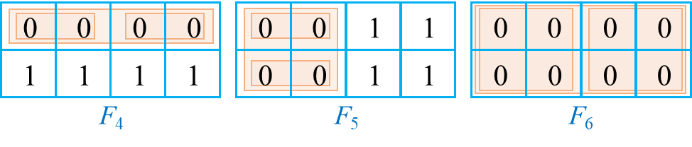
3.1 논리식 간소화
2개 및 3개의 리터럴이 제거되는 경우
(x+y) = ∏(0,1), (x+y′) = ∏(2,3) : 인접
F₄(x, y, z) = (x+y)(x+y′) = x+y′y = x = ∏(0,1,2,3)
(x+y) = ∏(0,1), (x′+y) = ∏(4,5) : 인접
F₅(x, y, z) = (x+y)(x′+y) = x′x+y = y = ∏(0,1,4,5)
x = ∏(0,1,2,3), x′ = ∏(4,5,6,7) : 인접
F₆(x, y, z) = xx′ = 0 = ∏(0,1,2,3,4,5,6,7) → 전체가 항상 거짓인 logic-0인 부울 함수의 간소화라기보다 입력 변수와 무관한 것으로 인정
x | y | z | F₄ | F₅ | F₆
0 0 0 0 1 1 1 1 | 0 0 1 1 0 0 1 1 | 0 1 0 1 0 1 0 1 | 0 0 0 0 1 1 1 1 | 0 0 1 1 0 0 1 1 | 0 0 0 0 0 0 0 0

Slide 12
3.2 카노맵
SOP 형식 간소화
최소항의 위치와 각 리터럴의 값
yz
yz
y=1
x
yz=00
yz=01
yz=11
yz=10
x
0
1
3
2
000
001
011
010
0
1
3
2
x=0
x'y'z'
x'y'z
x'yz
x'yz'
x'y'z'
x'y'z
x'yz
x'yz'
4
5
7
6
100
101
111
110
4
5
7
6
x=1
x=1
xy'z'
xy'z
xyz
xyz'
xy'z'
xy'z
xyz
xyz'
z=1
최소항의 합(SOP)은 진리값 1에 관심 → 각 리터럴이 1이 되는 위치를 표시

Slide 13
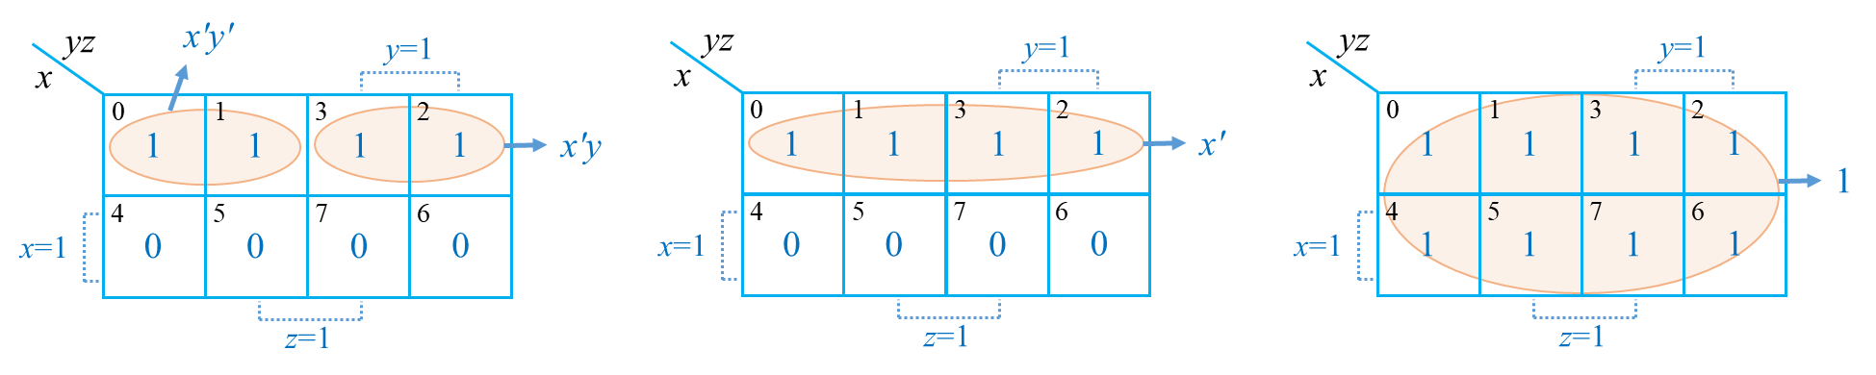
3.2 카노맵
항(묶음)의 간소화 표기
각 리터럴이 MSB부터 순서대로 x→y→z가 0과 1에 공통으로 포함되는 값 명시
(0,1)항의 간소화된 리터럴 유도
1) x가 0인 위치에 공통으로 포함 → x = 0(최소항 표현 : x′)
2) y도 0인 위치에 공통으로 포함 → y = 0(최소항 표현 : y′),
3) z는 0과 1인 위치에 나누어 분포 → 공통 사항 없음
이 중에서 공통 포함 사항만 곱으로 정리 → Σ(0,1) = x′y′
(2,3)항의 간소화된 리터럴 유도
1) x = 0 공통(x′), 2) y = 1 공통(y), 3) z는 공통 사항 없음 → Σ(2,3) = x′y
예제 3.1 참조

Slide 14
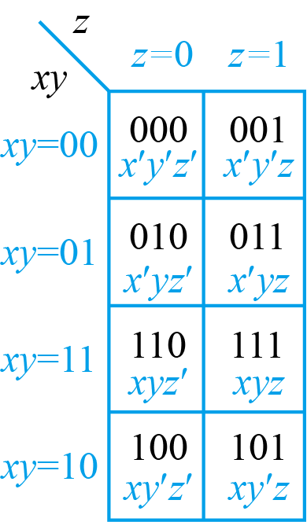
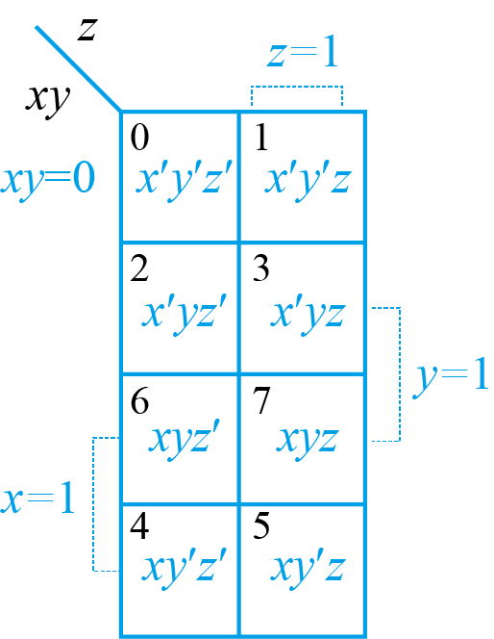
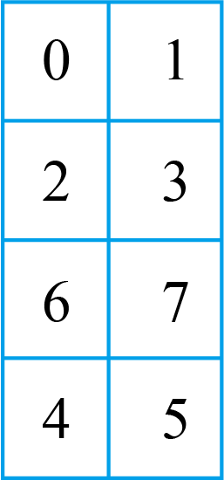
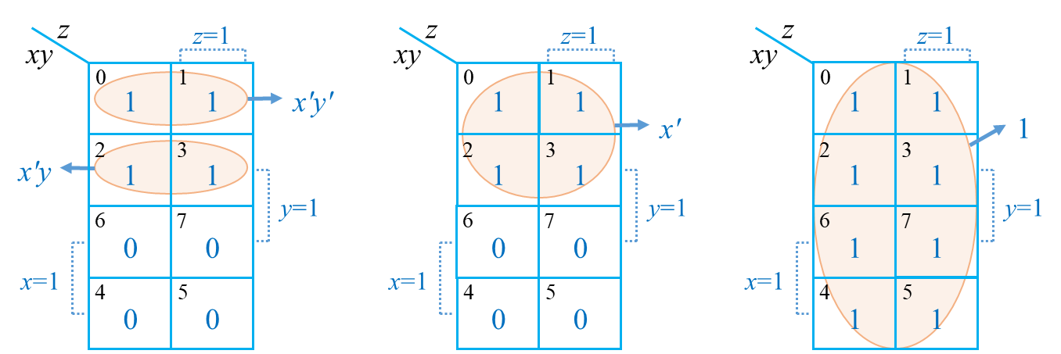
3.2 카노맵
다른 형태의 맵 구성
최소항의 위치만 다르고 결과는 동일

Slide 15
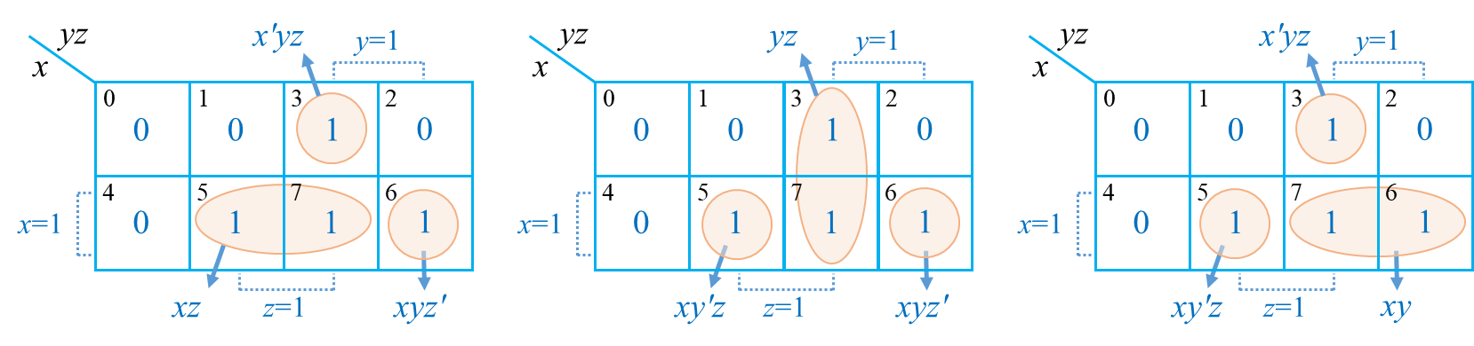


3.2 카노맵
항의 중복
중복이 없는 경우 : Σ(3,5,6,7) = x′yz+xyz′+xz 또는 xy′z+xyz′+yz 또는 xy′z+x′yz+xy
x
y
z
xz
xyz′
세 가지 간소화 결과 구현 시
1단: 3-입력 AND 게이트 2개, 2-입력 AND 게이트 1개
2단: 3-입력 OR 게이트 1개 소요
F= Σ(3,5,6,7)
x′yz
x
x'
y
y'
z
z'
복잡도는 모두 동일

Slide 16
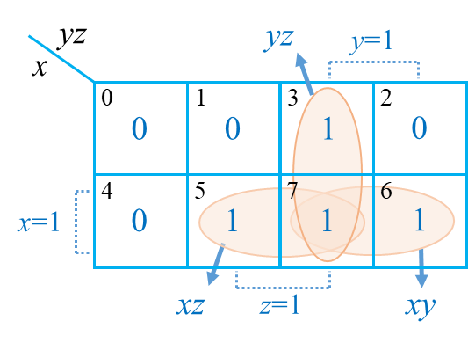

3.2 카노맵
항의 중복
중복을 허용하여 최대한 큰 항으로 묶는 경우 : Σ(3,5,6,7) = xy+xz+yz
x
y
z
xy
xz
F= Σ(3,5,6,7)
yz
x
x'
y
y'
z
z'
1단: 모두 2-입력 AND 게이트 3개
2단: 3-입력 OR 게이트 1개 소요
복잡도 저하 → 보다 나은 간소화 결과
중복되더라도 크게 최소항들을 묶으면, 그만큼 리터럴이 제거되어 입력 게이트 수 감소

Slide 17

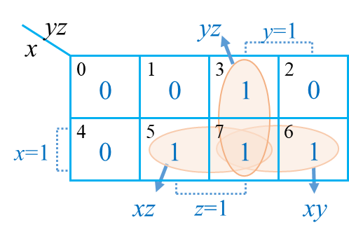
3.2 카노맵
필수 주항(essential prime implicant)
한 번 포함되는 유일한 최소항을 가진 주항 → 간소화에서 반드시 포함
필수 주항 맛보기: Σ(2,3,5,7)과 Σ(3,5,6,7)
F = x'y + yz + xz로 모든 주항을 크게 묶어 표현 가능
필수 주항만으로 부울 함수의 모든 최소항 포함 → F = x'y + xz이 최적임
yz
yz
y=1
x
0
1
3
2
x'y
0
0
1
1
주항: (2,3), (3,7), (5,7)
3과 7: 2번씩 포함
2와 5: 1번씩 포함 → 필수 주항: (2,3)과 (5,7)
4
5
7
6
x=1
0
1
1
0
xz
z=1
주항: (3,7), (5,7), (6,7)
3, 5, 6: 1번씩 포함 → 필수 주항: 모두 해당
카노맵 간소화 → 필수 주항의 논리식 표현

Slide 18
3.2 카노맵
항의 크기와 제거 변수의 관계
Σ(0) = x′y′z′ : 1(2⁰)개 최소항 = 3개 리터럴, 0개 리터럴 제거(간소화 없음)
Σ(4,5) = xy′ : 2(2¹)개 최소항 = 2개 리터럴, 1개 리터럴 제거
Σ(0,1,2,3) = x′ : 4(2²)개 최소항 = 1개 리터럴, 2개 리터럴 제거
Σ(0,1,2,3,4,5,6,7) = 1 : 8(2³)개 최소항 = 0개 리터럴, 3개 리터럴 제거
묶여진 항의 개수를 2^{n}으로 표시하면 n개의 리터럴 제거 → 리터럴로 논리식 작성 시 항상 (항의 개수, 2^{n})와 (제거된 리터럴의 개수, n)을 확인

Slide 19
3.2 카노맵
SOP 형식 카노맵 간소화 정리
카노맵을 그리고 각 위치에 논리값 1 표기(0은 무표기)
각 리터럴이 1이 되는 구역 표시
중복을 허용하여 최대한 크게 2^{n}개의 1을 묶음
리터럴 변환 시 MSB→LSB 리터럴까지 0과 1에 단일 값으로 공통 포함되는 리터럴을 차례대로 곱 형식으로 표기(항의 개수 2^{n}개 만큼 제거되는 리터럴의 개수 n을 확인)
묶은 항(주항)이 여러 개이면 합 형식으로 작성 → 필수 주항을 반드시 포함하여 누락된 최소항이 없는지 확인

Slide 20
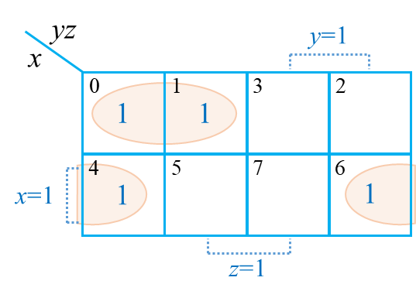
3.2 카노맵
카노맵 간소화(SOP) 맛보기
∑(0,1,4,6)의 간소화
1) 맵 위치에 진리값 1 표기
3) 최대한 크게 묶음 → 독립항이 나오면 중복 허용
(0,4)는 각각 다른 묶음으로 이미 포함 → 묶을 필요 없음(필수 주항만 표기)
yz
x
0
1
3
2
1
1
4
1
5
7
6
1
2) 각 리터럴이 1인 구역 표시
yz
y=1
x
0
1
3
2
1
1
x=1
4
5
7
6
1
1
continue
z=1

Slide 21
3.2 카노맵
카노맵 간소화(SOP) 맛보기
∑(0,1,4,6)의 간소화
yz
x'y'
y=1
x
4) 리터럴 표기
(0,1)은 x = 0 & y = 0 구역 => x′y′ (4,6)은 x = 1 & z = 0 구역 => xz′
0
1
3
2
1
1
4
5
7
6
x=1
1
1
xz'
z=1
→ 모두 2(2¹)개 최소항을 묶어 각각 1개의 리터럴 제거
5) 각 주항(필수 주항)을 합으로 표현 → F = x′y′ + xz′
예제 3.2 참조

Slide 22
3.2 카노맵
POS 형식 간소화
최대항의 각 리터럴 값
yz
y=0
yz
y'=1
x
x
0
1
3
2
0
1
3
2
x=0
x+y+z
x+y+z'
x+y'+z'
x+y'+z
x+y+z
x+y+z'
x+y'+z'
x+y'+z
리터럴이 1인 구역 (보수 표기)
리터럴이 0인 구역
4
5
7
6
4
5
7
6
x'+y+z
x'+y+z'
x'+y'+z'
x'+y'+z
x'=1
x'+y+z
x'+y+z'
x'+y'+z'
x'+y'+z
z=0
z=0
z'=1
카노맵을 이용한 POS 형식의 논리식 간소화 방법
1) 카노맵을 그리고 각 위치에 논리값 0 표기(1은 무표기) 2) 각 리터럴이 0이 되는 구역 표시(만약 SOP와 같은 위치를 선호하면 구역 표시 리터럴에 부정 표기) 3) 중복을 허용하여 최대한 크게 2^{n}개의 0을 묶음 4) 리터럴 변환 시 MSB→LSB 리터럴까지 0과 1에 단일값으로 공통 포함되는 리터럴을 차례대로 합 형식으로 표기(항의 개수 2^{n}개 만큼 제거되는 리터럴 개수 n을 확인) 5) 묶은 항(주항)이 여러 개이면 곱 형식으로 작성(필수 주항을 반드시 포함하여 최소항 누락 여부 확인)

Slide 23
3.2 카노맵
POS 표기 연습 및 SOP와의 차이
POS와 SOP 는 보수 관계(간소화 식의 드모르간 법칙 적용-동일 최소항 번호의 표현)
Σ(0,1) = x′y′, ∏(0,1) = (x+y)
Σ(2,3) = x′y, ∏(2,3) = (x+y′)

Slide 24
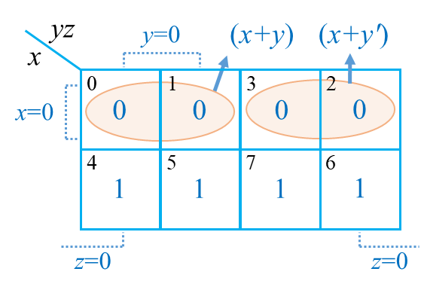
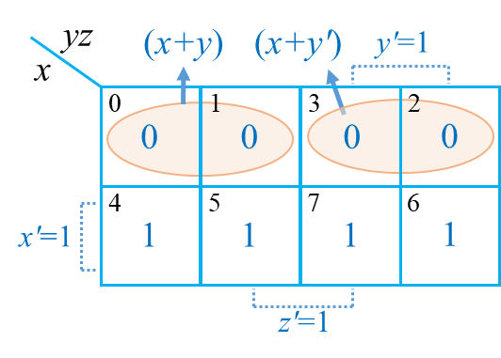
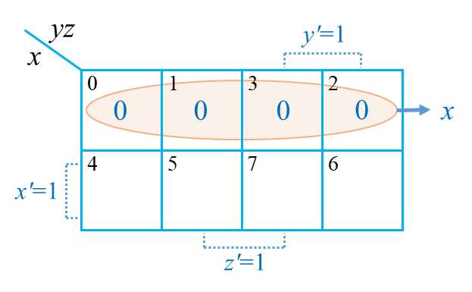
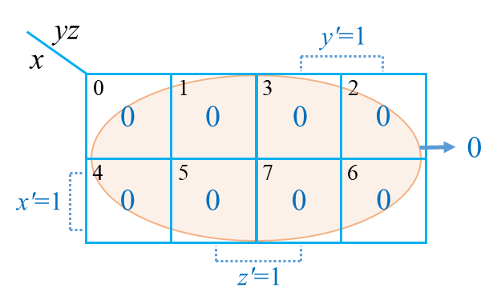
3.2 카노맵
간소화 맛보기
리터럴이 0인 구역
리터럴이 1인 구역 (보수 표기)
예제 3.3 참조

Slide 25
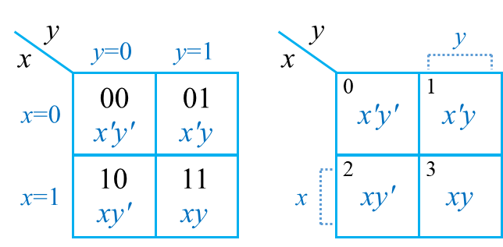
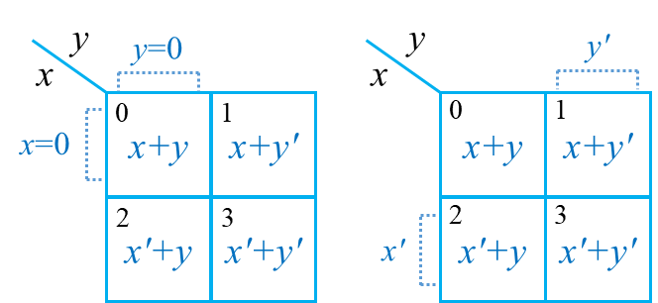
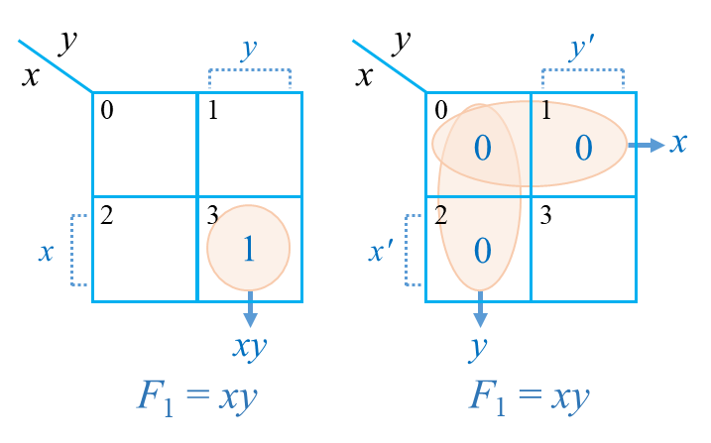
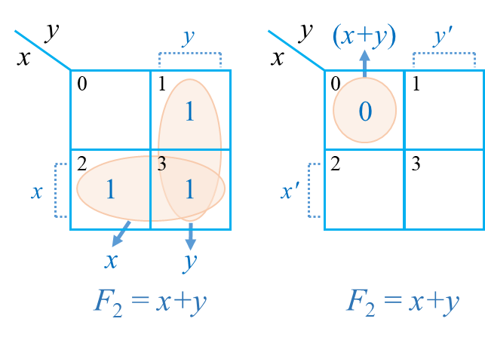
3.3 n-변수 카노맵
2-변수 논리식 간소화
최대항의 각 리터럴 값
SOP 형식
POS 형식
1인 구역 리터럴만 표기
SOP와 비교: 동일 진리표에서 1의 집합(최소항)과 0의 집합(최대항) 표현은 등가
예제 3.4 참조

Slide 26
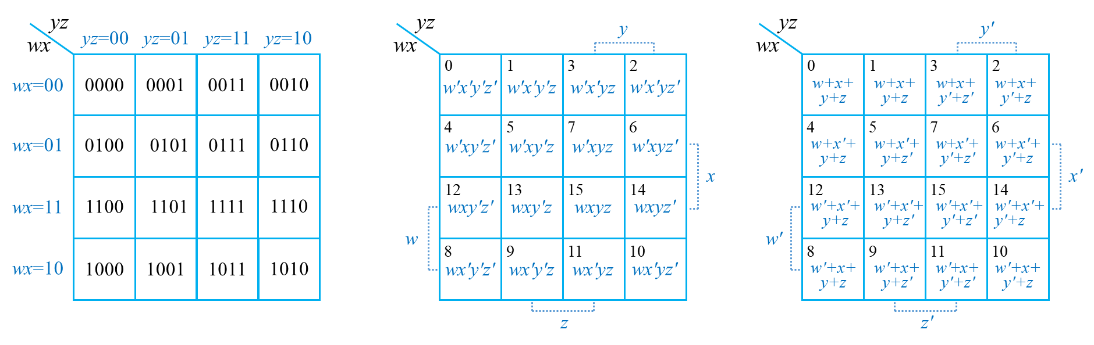
3.3 n-변수 카노맵
4-변수 논리식 간소화
SOP 형식
POS 형식

Slide 27
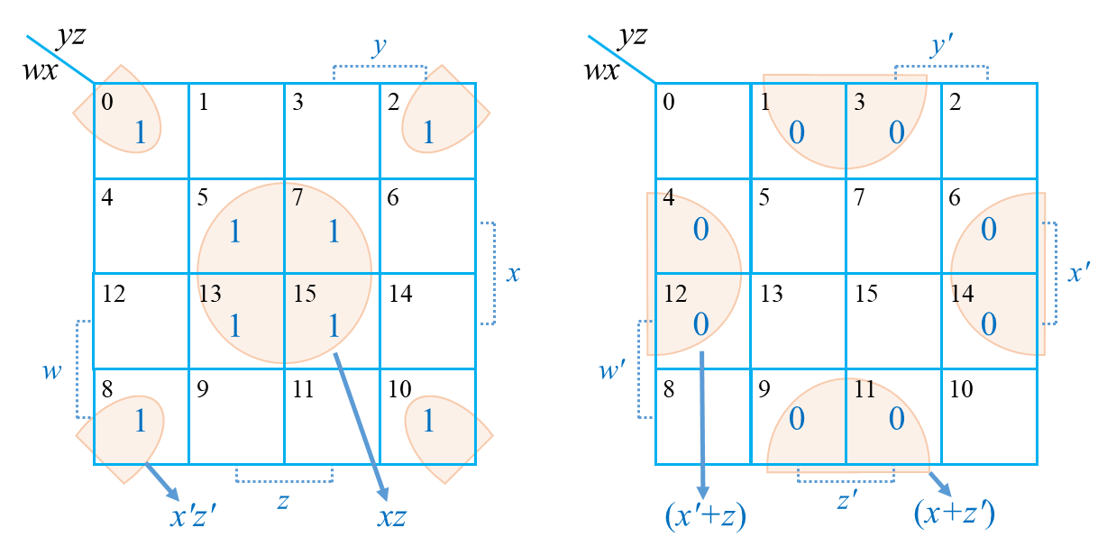
3.3 n-변수 카노맵
4-변수 논리식 간소화 맛보기
F₁ = ∑(0,2,5,7,8,10,13,15) = ∏(1,3,4,6,9,11,12,14)
SOP : F₁ = ∑(0,2,5,7,8,10,13,15) = x′z′+xz = xz,
POS : F₁ = ∏(1,3,4,6,9,11,12,14) = (x′+z)(x+z′) = xz
계속

Slide 28
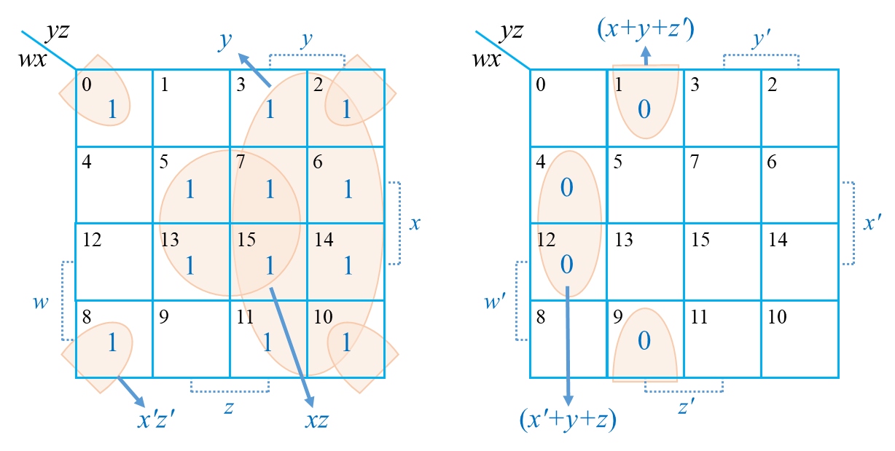
3.3 n-변수 카노맵
4-변수 논리식 간소화 맛보기
F₂ = ∑(0,2,3,5,6,7,8,10,11,13,14,15) = ∏(1,4,9,12)
SOP : F₂ = ∑(0,2,3,5,6,7,8,10,11,13,14,15) = y+x′z′+xz
POS : F₂ = ∏(1,4,9,12) = (x+y+z′)(x′+y+z)
예제 3.5 참조

Slide 29
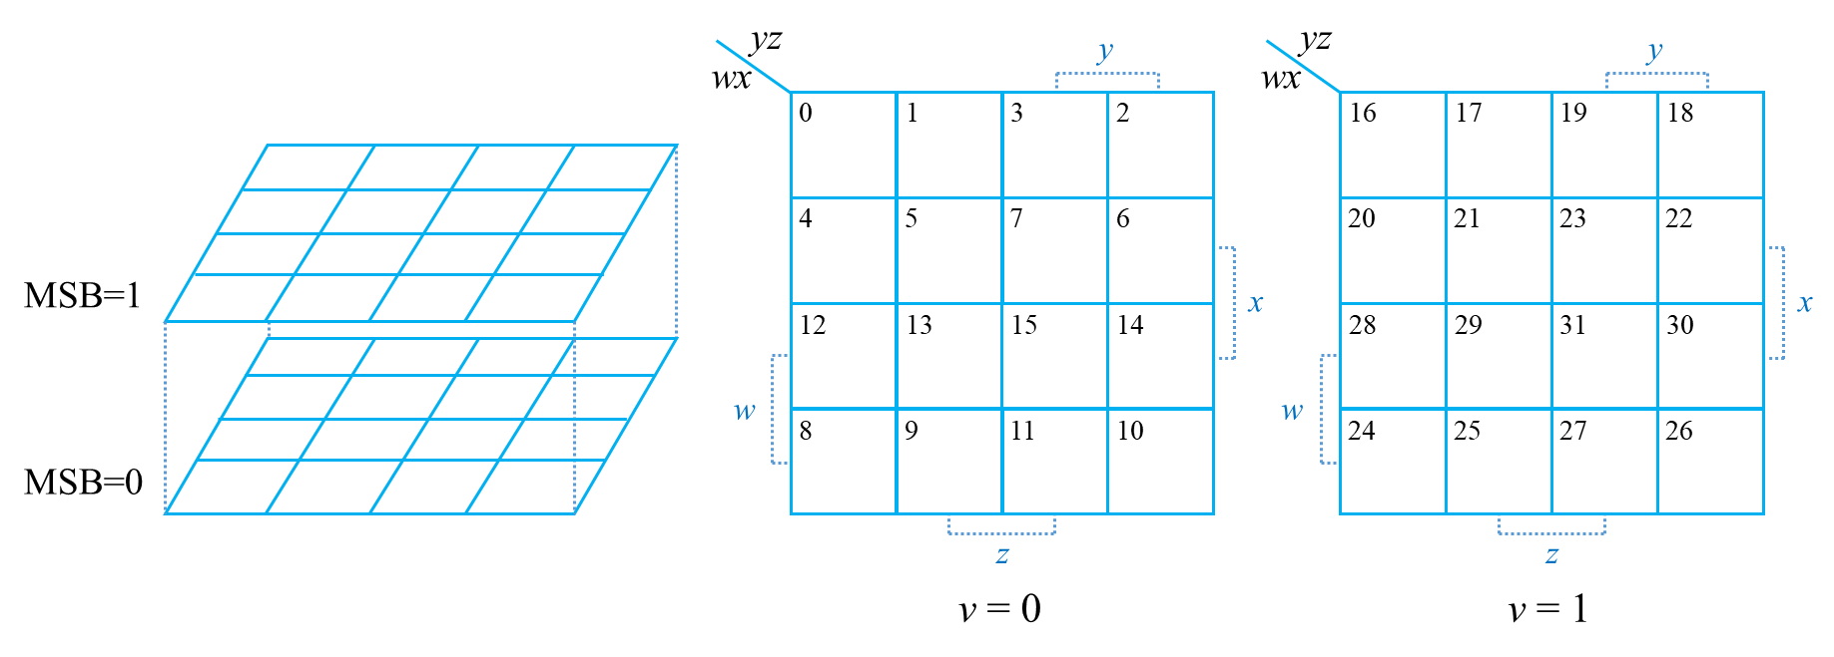
3.3 n-변수 카노맵
5-변수 논리식 간소화

Slide 30
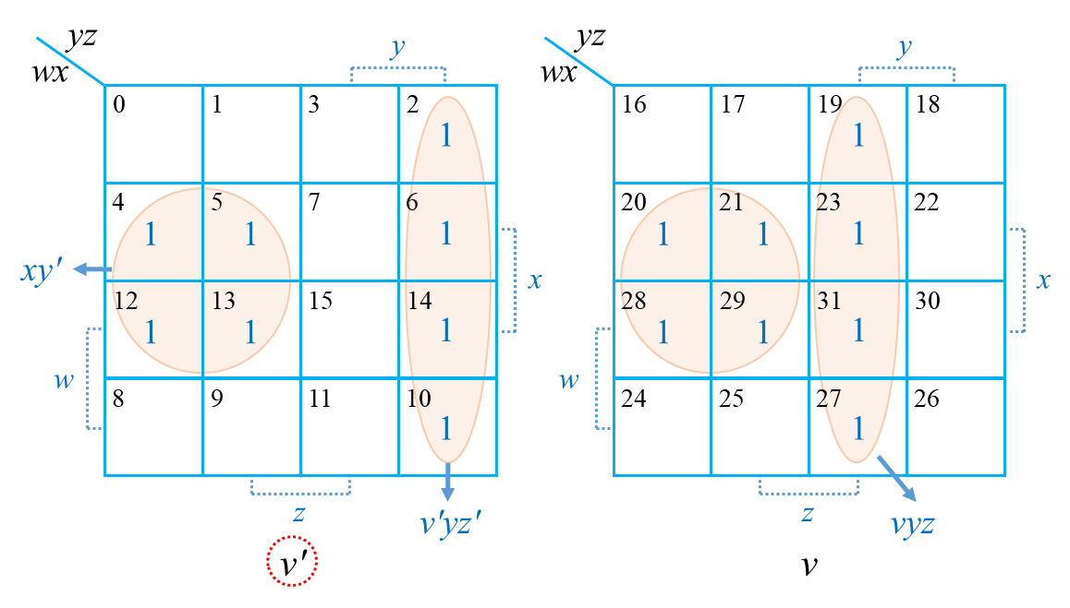
3.3 n-변수 카노맵
5-변수 논리식 간소화 맛보기
F(v,w,x,y,z) = Σ(2,4,5,6,10,12,13,14,19,20,21,23,27,28,29,31)
v=0 : Σ(2,6,10,14) = v′(yz′)
v=1 : Σ(19,23,27,31) = v(yz)
v=0/v=1 : Σ(4,5,12,13,20,21,28,29) = xy′
F(v,w,x,y,z) = v′yz′+vyz+xy′
예제 3.6 참조

Slide 31

3.3 n-변수 카노맵
무관 항의 간소화
사용하지 않는 진리표 항목
n개 변수(n-비트) : 진리표 항목의 개수가 전체 2^{n}개
사용하지 않는 값의 예
8421 BCD 코드 : 4-비트 코드는 0000~1111까지 16(2⁴)개를 표현 가능 → 0000~1001까지 10개 코드만 사용하고 나머지 1010~1111까지 6개는 사용하지 않음
사용하지 않는 상태 = 정의되지 않은 입력의 상태
무관 조건(don’t care condition)/무관 항(don’t care term)
사용하지 않는 입력 조건에 대한 부울 함수 결과
0과 1중 어느 것이 되어도 무관 → 항으로 묶을 때, 편리한 대로 0 또는 1로 간주해도 됨
X로 표기
크게 묶는 쪽으로 편입시켜 활용 → 더나은 간소화 결과

Slide 32
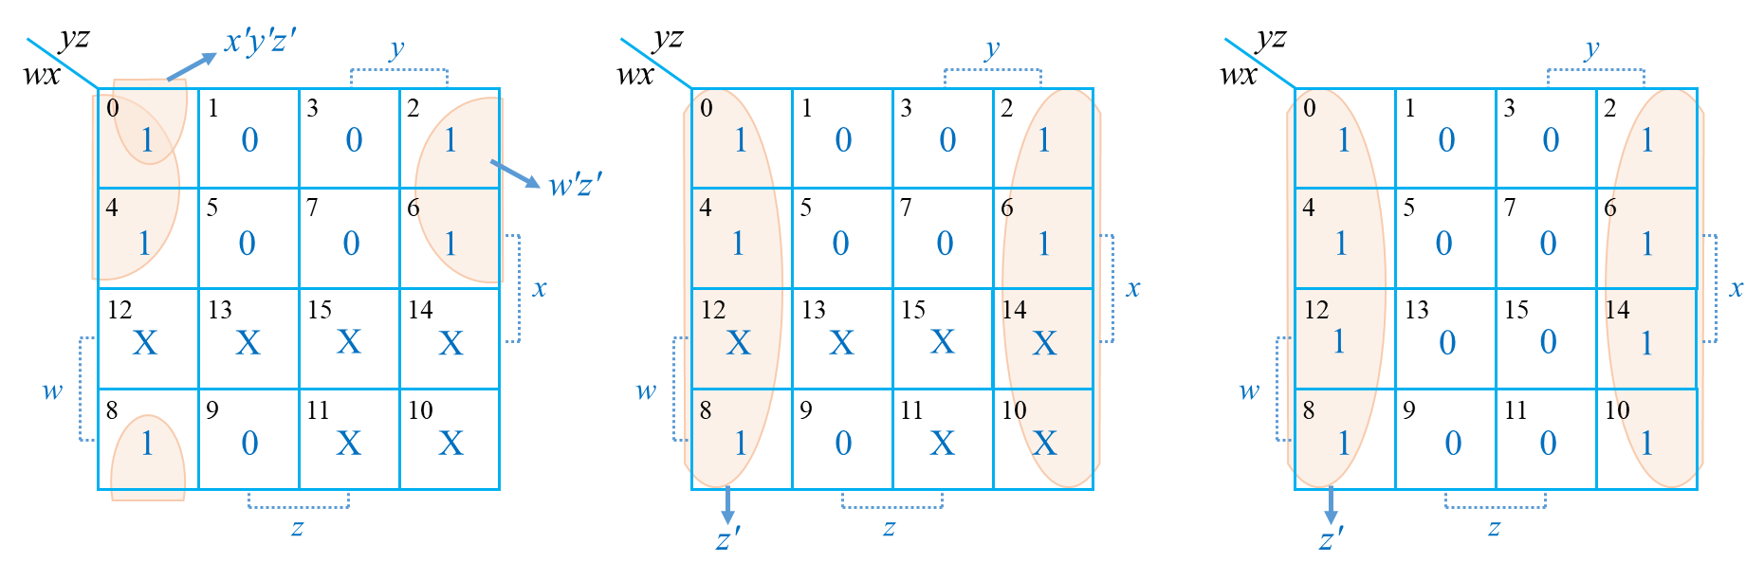
3.3 n-변수 카노맵
무관항 간소화 맛보기(D로 표기)
F(w,x,y,z) = ∑(0,2,4,6,8), D(w,x,y,z) = ∑(10,11,12,13,14,15)
SOP 형식 간소화
continue

Slide 33
3.3 n-변수 카노맵
무관항 간소화 맛보기(D로 표기)
F(w,x,y,z) = ∑(0,2,4,6,8), D(w,x,y,z) = ∑(10,11,12,13,14,15)
POS 형식 간소화
yz
(x+y+z')
y'
yz
z'
y'
yz
z'
y'
wx
wx
wx
0
1
3
2
0
1
3
2
0
1
3
2
1
0
0
1
1
0
0
1
1
0
0
1
(w+z')
4
5
7
6
4
5
7
6
4
5
7
6
1
0
0
1
1
0
0
1
1
0
0
1
x'=1
x'
x'
12
13
15
14
12
13
15
14
12
13
15
14
X
X
X
X
X
X
X
X
1
0
0
1
w'
8
9
11
10
w'
8
9
11
10
w'
8
9
11
10
1
0
X
X
1
0
X
X
1
0
0
1
z'
z'
z'
정상 동작하는 디지털 시스템에서는 정의되지 않은 입력이 발생하지 않음 : 어떤 오류에 의해 이런 입력이 발생해도 출력에서 활용되지 않음
예제 3.7 참조

Slide 34
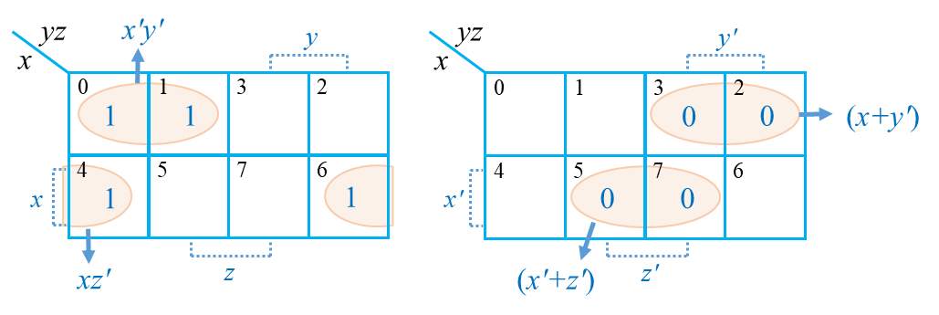
3.4 기본 논리 회로 구현
AND/OR 구현
부울 함수 간소화에 의한 구현
SOP : F = ∑(0,1,4,6) = x′y′ + xz′
POS : F = ∏(2,3,5,7) = (x+y′)(x′+z′)
논리식 기반 부울 함수 변형
SOP : F = ∑(0,1,4,6) = x′y′ + xz′ = (x′y′+x)(x′y′+z′) = (x+y′)(x′+z′)(y′+z′)
POS : F = ∏(2,3,5,7) = (x+y′)(x′+z′) = xz′ + x′y′ + y′z′
불필요한 주항 (3,7)=(y′+z′) 또는 (0,4) = y′z′이 발생

Slide 35
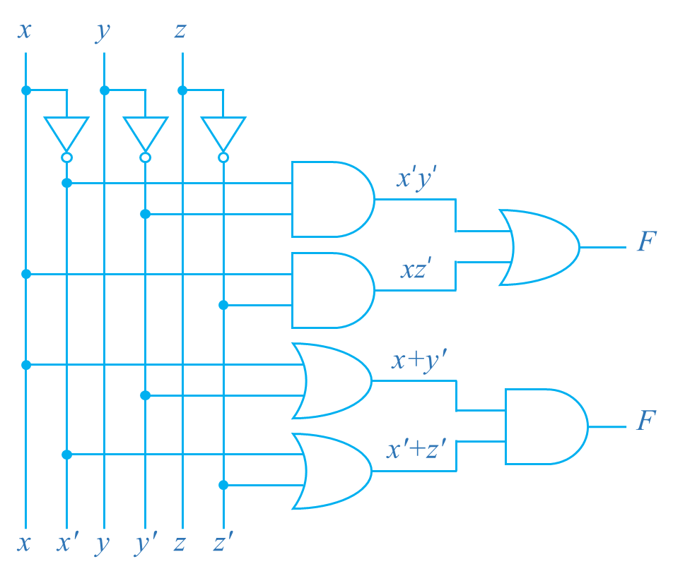
3.4 기본 논리 회로 구현
AND/OR 구현
기본 형식으로 정리된 간소화 결과
AND-OR 또는 OR-AND 형식의 2-단계 구현

Slide 36

3.4 기본 논리 회로 구현
NAND/NOR 구현
NAND-NAND = AND-OR (SOP 형식)
NOR-NOR = OR-AND (POS 형식)
1단과 2단 게이트 사이에 부정 연산을 2개 삽입 후, 드모르간 법칙 적용

Slide 37
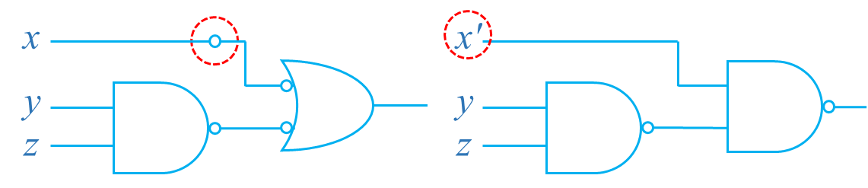
3.4 기본 논리 회로 구현
NAND-NAND 게이트 구현 맛보기
F = Σ(3,4,5,6,7) = x + yz
AND-OR 구현과 등가 → SOP 형식으로 간소화 후 구현
yz
yz
y
x
0
1
3
2
x
1
y
4
5
1
7
1
6
1
z
x
1
x
z
F = Σ(3,4,5,6,7) = x+yz = ((x+yz)′)′ = (x′(yz)′)′
SOP형식에 부정 연산으로 NAND구현 결과와 동일 → 예제 2.5 참고
x
2단 게이트로 직접 입력되는 리터럴 존재 → 반드시 AND-OR 구현 후 부정 처리
y
z

Slide 38
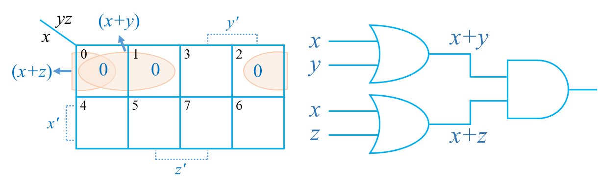
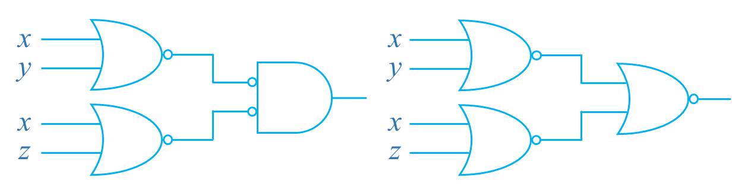
3.4 기본 논리 회로 구현
NOR-NOR 게이트 구현 맛보기
F = ∏(0,1,2) = (x+y)(x+z) => (((x+y)(x+z))′)′ = ((x+y)′+(x+z)′)′ [예제 2.5참조]
OR-AND 구현과 등가 → POS 형식으로 간소화 후 구현
예제 3.8 참조

Slide 39
3.5 고급 논리 회로 구현
2-단계 논리 회로 분석
가장 많이 활용되는 AND, OR, NAND 및 NOR 4개 게이트 이용
2-단계 논리 회로 구현의 조합(combination)
→ 1단 4개 × 2단 4개 = 16가지 방식
기능 제한 논리(degenerate logic)
단일 연산(single operation) 기능으로 제한 → 다양한 논리회로 구현 불가
기능성 논리(non-degenerate logic)
다양한 문제의 논리식 구현 가능

Slide 40
3.5 고급 논리 회로 구현
기능 제한 및 기능성 논리 조합
구분 | 게이트 구성 | 동작 | 특징
 | 1단-2단
Degenerate logic class (8종류) | AND-AND | AND | 리터럴(리터럴 부정)의 단일 AND, OR 연산만 가능함
 | OR-OR | OR
 | AND-NAND | AND-NOT
 | OR-NOR | OR-NOT
 | NAND-OR | AND-NOT
 | NOR-AND | OR-NOT
 | NAND-NOR | AND
 | NOR-NAND | OR
Non-degenerate logic class (8종류) | AND-OR | AND-OR | 다양한 논리식 구현 가능
 | OR-AND | OR-AND
 | NAND-NAND | AND-OR
 | NOR-NOR | OR-AND
 | AND-NOR | AND-OR-NOT
 | OR-NAND | OR-AND-NOT
 | NAND-AND | AND-OR-NOT
 | NOR-OR | OR-AND-NOT

Slide 41
3.5 고급 논리 회로 구현
기능 제한 논리 8가지 예
w
w
x
x
wxyz
=
y
wxyz
y
z
z
w
w
x
x
w+x+y+z
=
y
w+x+y+z
y
z
z
w
w
x
x
(wxyz)'
=
y
(wxyz)'
y
=w'+x'+y'+z'
z
=w'+x'+y'+z'
z
w
w
x
x
(w+x+y+z)'
=
y
(w+x+y+z)'
y
=w'x'y'z'
z
=w'x'y'z'
z

Slide 42
3.5 고급 논리 회로 구현
기능 제한 논리 8가지 예
=
=
AND-NAND
=
=
OR-NOR
=
=
AND-AND
=
=
OR-OR
계속

Slide 43
3.5 고급 논리 회로 구현
기능성 논리 8가지 분석
기존 구현 방식(SOP 및 POS)에 인버터 추가
구분 | 게이트 구성 | 동작 | 설명
 | 1단-2단
Non-degenerate logic class | AND-OR | AND-OR | 이미 SOP/POS형식으로 구현함
 | OR-AND | OR-AND
 | NAND-NAND | AND-OR
 | NOR-NOR | OR-AND
 | AND-NOR | AND-OR-NOT | 2가지 부류 (AND-OR-NOT/ OR-AND-NOT)
 | OR-NAND | OR-AND-NOT
 | NAND-AND | AND-OR-NOT
 | NOR-OR | OR-AND-NOT

Slide 44
3.5 고급 논리 회로 구현
기능성 논리의 게이트 형태
=
AND-NOR
AND-OR-NOT
=
OR-NAND
OR-AND-NOT
=
=
NAND-AND
AND-OR-NOT
=
=
NOR-OR
OR-AND-NOT

Slide 45
3.5 고급 논리 회로 구현
결선 논리(wired logic)의 이해
논리 게이트 IC의 출력단 핀(pin)을 전선(wire)으로 서로 연결 → 자동으로 특정 게이트로 변환
결선으로 만들어지는 게이트도 논리 연산자 역할에 포함 → 그 결과 2단의 논리 게이트 제거 가능
결선 논리(wired logic)의 배경
TTL(transistor-transistor logic) logic
초기 BJT로 만들어진 논리 게이트
여러 트랜지스터를 붙여 만들어졌다는 의미
논리 게이트는 open collector 형식이 대부분이며 주로 AND/NAND 게이트
팬-아웃(fan-out)이나 스위칭 속도 등의 특성 개선을 위해 ECL(emitter-coupled logic) 유형의 논리 게이트가 나옴
ECL : emitter가 출력단, OR/NOR 게이트가 주로 ECL로 만들어짐
두 가지 형식의 논리 IC 결선 → 특정 게이트로 동작
TTL(open collector) : wired-AND로 동작
ECL : wired-OR로 동작

Slide 46
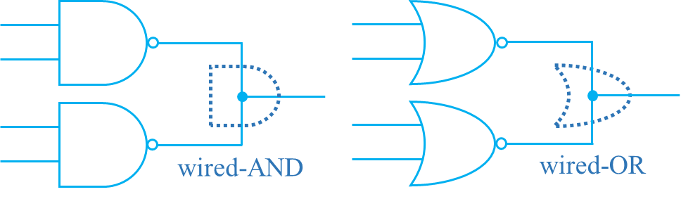
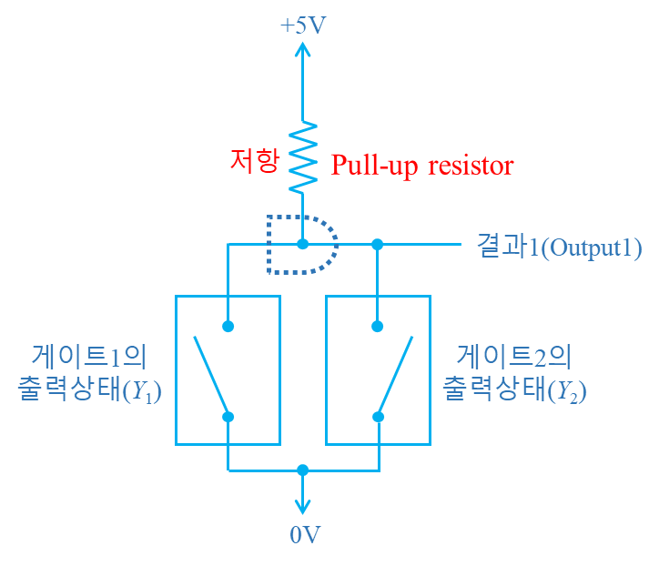
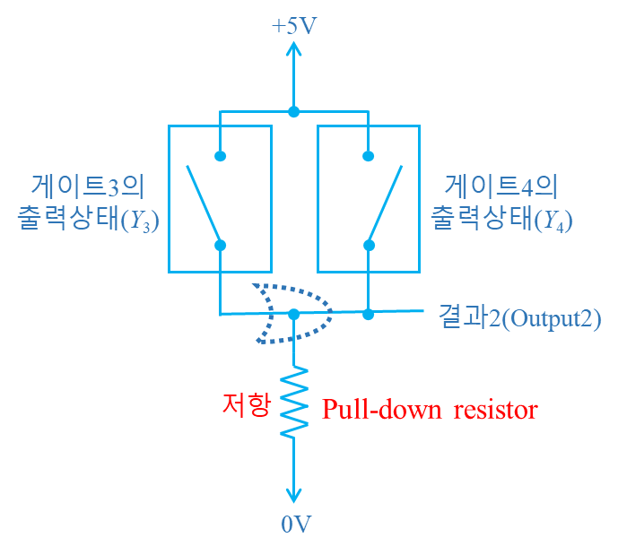
3.5 고급 논리 회로 구현
결선 논리 회로도
결선 논리의 출력단 세부 회로 연결
TTL NAND
ECL NOR
단순 결선이 아니라 출력이 1/0일 때, 다음 단 연결 시 부동(floating) 상태가 되므로 안정된 동작을 위해 +5V와 0V에 고정시키는 용도의 저항을 연결해야 함

Slide 47
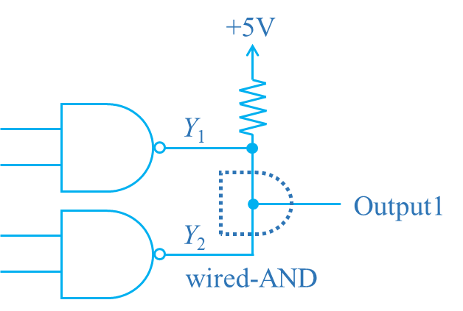
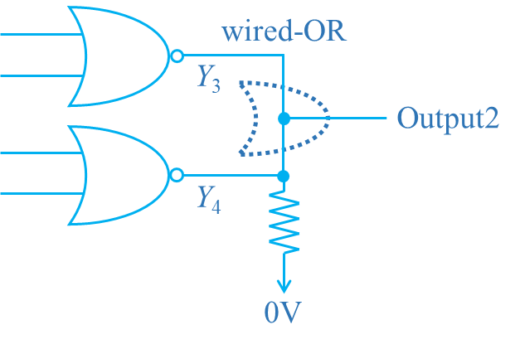
3.5 고급 논리 회로 구현
실제 결선 논리의 연결도
Y₁ | Y₂ | wired-AND (Output1=Y₁·Y₂)
0 0 1 1 | 0 1 0 1 | 0 0 0 1
Y₃ | Y₄ | wired-OR (Output2=Y₃+Y₄)
0 0 1 1 | 0 1 0 1 | 0 1 1 1

Slide 48
3.5 고급 논리 회로 구현
결선 논리의 게이트 분석
NAND-AND = AND-OR-NOT
NOR-OR = OR-AND-NOT
결선 이용 → 2단 게이트가 저항으로 대체 → 구현의 효율성 극대화
wired-AND
wired-OR
=
=
NAND-AND
AND-OR-NOT
=
=
NOR-OR
OR-AND-NOT

Slide 49
3.5 고급 논리 회로 구현
AND-OR-NOT 구현
F = Σ(2,3,4,5)
F = Σ(2,3,4,5)
yz
y
부울 함수 부정의 SOP 구현
원 함수 0의 SOP 구현과 같음
x
0
1
3
2
0
0
1
1
4
5
7
6
x
1
1
0
0
SOP 구현
z
F
F' = Σ(0,1,6,7)
F = Σ(2,3,4,5)
yz
y
yz
y
x
x
0
1
3
2
0
1
3
2
1
1
0
0
부정
0
0
1
1
x
4
5
0
7
6
x
4
5
1
7
6
0
1
1
1
0
0
z
z

Slide 50
3.5 고급 논리 회로 구현
AND-OR-NOT, AND-NOR, NAND-AND 구현
카노맵을 그리고 논리값 0 표기(NOT이 있어 0 사용)
각 리터럴이 1이 되는 구역 표시(SOP와 동일)
0을 SOP 방식으로 간소화 후 AND-OR-NOT 회로로 구현
yz
y
yz
y
x
x
x'y'
0
1
3
2
x'y'
0
1
3
2
0을 묶지만 다른 형식은 SOP와 동일
1
1
0
0
0
0
1
1
F' = Σ(0,1,6,7)
F = Σ(2,3,4,5)
4
5
7
6
4
5
1
7
6
x
0
0
1
1
x
1
0
0
z
xy
z
xy
x'
y'
=
=
x
y
AND-OR-NOT
AND-NOR
NAND-AND
예제 3.9 참조

Slide 51
3.5 고급 논리 회로 구현
OR-AND-NOT 구현
F = Σ(2,3,4,5)
F = Σ(2,3,4,5)
yz
y
x
부울 함수 부정의 POS 구현
원 함수 1의 POS 구현과 동일
0
1
3
2
0
0
1
1
4
5
7
6
x
1
1
0
0
z
POS 구현
F
F'=Σ(0,1,6,7)=Π(2,3,4,5)
F = Σ(2,3,4,5)
yz
y'
yz
y
x
x
0
1
1
1
3
0
2
0
부정
0
0
1
0
3
1
2
1
x'
4
0
5
0
7
1
6
1
x
4
1
5
1
7
0
6
0
z'
z

Slide 52
3.5 고급 논리 회로 구현
OR-AND-NOT, OR-NAND, NOR-OR 구현
카노맵을 그리고 논리값 1 표기(NOT이 있어 1 사용)
각 리터럴이 0(리터럴 부정이 1)이 되는 구역 표시(POS와 동일)
1을 POS 방식으로 간소화 후 OR-AND-NOT 회로로 구현
yz
(x+y')
y'
yz
(x+y')
y'
x
x
0
1
3
2
0
0
1
0
3
1
2
1
1을 묶지만 다른 형식은 POS와 같음
1
1
0
0
F'=Σ(0,1,6,7)=Π(2,3,4,5)
4
5
7
6
F = Σ(2,3,4,5)
4
5
7
6
x'
0
0
1
1
x'
1
1
0
0
(x'+y)
z'
(x'+y)
z'
x
y'
=
=
x'
y
OR-AND-NOT
OR-NAND
NOR-OR
예제 3.10 참조

Slide 53
3.5 고급 논리 회로 구현
2-단계 논리 회로 구현 방법
기능성 논리 8종류는 4가지 방식으로 구현 가능
세부적으로는 SOP와 POS방식 2가지
게이트 구성 (1단-2단) | 카노맵 간소화 형식 | 논리 회로 구현
AND-OR | 1의 SOP | AND-OR, NAND-NAND의 경우 게이트 사이에 2중 부정 삽입 후 2단 게이트에 드모르간 법칙 적용
NAND-NAND
OR-AND | 0의 POS | OR-AND, NOR-NOR의 경우 게이트 사이에 2중 부정 삽입 후 2단 게이트에 드모르간 법칙 적용
NOR-NOR
AND-NOR | 0의 SOP | AND-OR-NOT(AND-NOR) 구현 후 게이트에 드모르간 법칙 적용
NAND-AND
OR-NAND | 1의 POS | OR-AND-NOT(OR-NAND) 구현 후 게이트에 드모르간 법칙 적용
NOR-OR

Slide 54

카노맵의 간소화 원리를 설명할 수 있다.
카노맵에서 진리값 1과 0을 SOP 및 POS 형식으로 간소화할 수 있다.
항, 주항, 필수 주항을 구분하고 설명할 수 있다.
항의 개수와 제거되는 리터럴의 관계를 설명할 수 있다.
AND-OR 및 OR-AND 논리 회로로 구현할 수 있다.
NAND-NAND와 NOR-NOR 게이트만으로 회로를 구현할 수 있다.
2~5-변수 부울 함수를 AND-OR, OR-AND 형식으로 구현할 수 있다.
무관 항을 설명할 수 있고 무관 항이 포함된 카노맵을 간소화할 수 있다.
2-단계 논리 회로 구현의 16가지를 나열할 수 있다.
기능 제한 논리와 기능성 논리의 특징과 구분을 설명할 수 있다.
결선 AND와 OR 개념을 설명할 수 있다.
AND-OR-NOT 형식의 논리 회로를 구현할 수 있다.
AND-OR-NOT 형식과 등가인 AND-NOR 및 NAND-AND 형식의 2-단계 논리 회로로 변경할 수 있다.
OR-AND-NOT 형식의 논리 회로를 구현할 수 있다.
OR-AND-NOT 형식과 등가인 OR-NAND 및 NOR-OR 형식의 2-단계 논리 회로로 변경할 수 있다.

Slide 55

수고하셨습니다!

